Slide 1

Luis Fernando Jaramillo Cañas
John Jairo Muñoz
HelpDesk-ResolveX
Tecnología en Sistemas
Ciudad, día de mes de año.

Slide 2

DISTRIBUSIONES S.A. es una empresa de entrega de mercancía y documentación a cualquier parte del departamento de Antioquia, cuentan con un problema y es la cantidad de solicitudes que tienen de los clientes internos y externos, al no contar con un control de ellas tienen perdida de información, retrasos en las soluciones, pérdida de tiempo e inconformidad en los empleados. Una empresa como DISTRIBUSIONES S.A. puede presentar muchas novedades, cuentan con diferentes áreas de trabajo y sus diferente clientes presentan muchas solicitudes durante el día, estas pueden ser de tipo técnicas o de talento humano.
Descripción del problema

Slide 3
Desarrollar un sistema, que permita la administración de las solicitudes que se realizan desde el interior de la empresa y que deben ser solucionadas por el área de tecnología, generando un ticket al momento de realizar algún requerimiento, de esta manera poder realizar seguimiento de cada caso y que sea posible solicitar por diferentes medios de comunicación como una llamada telefónica, WhatsApp o correo electrónico.
Objetivo General

Slide 4
Objetivos específicos
Identificar las necesidades del cliente, para la implementación de la mesa de ayuda.
Implementar un módulo que permita registrar las solicitudes de los usuarios.
Desarrollar un reporte que permita imprimir la información solicitada al momento de una búsqueda o auditoria
Desarrollar un chatbot vía whatsapp el cual permita a los usuarios realizar contacto mas fácil con la mesa de ayuda.

Slide 5
Segmento de mercado
Con la mesa de ayuda, se beneficiarán las grandes y medianas empresas, que requieran organizar y hacer seguimiento a las solicitudes que se realizan al área de tecnología, desde el interior de su organización, con esta herramienta tecnológica, podrán hacer un seguimiento más preciso y generar informes de gran valor, que ayudaran a tomar decisiones sobre procesos.

Slide 6
Estudio de competidores
En el proceso de implementación de nuestra mesa de servicio, es esencial analizar a nuestros competidores clave en el mercado. A continuación, presentamos un estudio de competidores que incluye a Zendesk, Mia y Helpdesk Software:
Zendesk:
Descripción: es una reconocida empresa de software de servicio al cliente con una sólida reputación en el mercado.
Solución de Mesa de Servicio: Ofrecen una plataforma integral de mesa de servicio que incluye gestión de tickets, seguimiento de incidentes, chat en vivo, base de conocimientos y herramientas de colaboración.
Fortalezas: Amplia gama de características, escalabilidad, personalización, integraciones con otras herramientas empresariales y sólido soporte al cliente.
Debilidades: Costo más alto en comparación con algunos competidores, curva de aprendizaje inicial para aprovechar al máximo todas las funcionalidades

Slide 7
Estudio de competidores
MIA:
Descripción: Mia es una empresa emergente en el mercado de software de servicio al cliente, conocida por su enfoque en la inteligencia artificial y la automatización.
Solución de Mesa de Servicio: Proporcionan una plataforma de mesa de servicio con capacidades de automatización de procesos, y análisis avanzados.
Fortalezas: automatización, personalización, solución escalable y análisis avanzados para obtener información procesable.
Debilidades: Menos opciones de personalización en comparación con competidores más establecidos, menor cantidad de integraciones disponibles.

Slide 8
Estudio de competidores
Helpdesk Software:
Descripción: Helpdesk Software es una empresa especializada en soluciones de mesa de servicio para empresas de diversos sectores.
Solución de Mesa de Servicio: Ofrecen una plataforma de mesa de servicio con características estándar, como gestión de tickets, seguimiento de incidentes, portal de autoservicio y generación de informes básicos.
Fortalezas: Precio competitivo, fácil de usar, rápida implementación y soporte al cliente.
Debilidades: Menos características avanzadas en comparación con competidores más grandes, limitaciones en personalización y escalabilidad en algunos casos.

Slide 9
Estudio de competidores
Al analizar estos competidores, se presentan las siguientes oportunidades y desafíos para nuestra implementación de la mesa de servicio:
Oportunidades:
Examinar las mejores prácticas y características clave ofrecidas por competidores establecidos, como Zendesk, para inspirar nuestra implementación.
Evaluar el enfoque de Mia automatización para identificar oportunidades de mejora en la eficiencia y experiencia del cliente.
Considerar la simplicidad y el precio competitivo ofrecido por Helpdesk Software como una opción atractiva para empresas de menor tamaño o con necesidades más básicas.
Desafíos:
Equilibrar las características y funcionalidades necesarias con el costo total de propiedad, especialmente en comparación con competidores establecidos como Zendesk.
Evaluar cuidadosamente la personalización requerida y la capacidad de escalabilidad de las soluciones ofrecidas por Mia y Helpdesk Software.
Considerar el nivel de soporte y la curva de aprendizaje asociados con cada competidor, para garantizar una transición fluida y una adopción exitosa por parte de nuestro
.

Slide 10
Propuesta valor
nuestra propuesta de valor se basa en ofrecer una mesa de servicio altamente intuitiva, amigable con el usuario y equipada con un chatbot integrado por WhatsApp. Estamos comprometidos en proporcionar una experiencia excepcional a nuestros clientes, optimizar nuestros procesos internos y garantizar una satisfacción superior en el servicio. Estamos emocionados de implementar ResolveX y colaborar estrechamente con Distribuciones S.A para alcanzar objetivos comunes.

Slide 11
Metodología
El proyecto se enfoca en implementar una herramienta tecnológica, la cual se desarrolla por la necesidad que se viene presentando al interior de la empresa, se elige metodologías agiles como Scrum, donde se busca una solución que permita mejorar las necesidades de la empresa y mejorar la atención de los clientes internos y externos.
En el momento DISTRIBUSIONES S.A. no cuenta con apoyo tecnológico, que cubra la totalidad de las solicitudes que se dan al interior de manera eficiente.

Slide 12
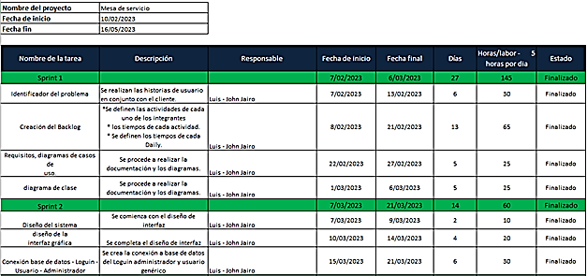
Metodología

Slide 13
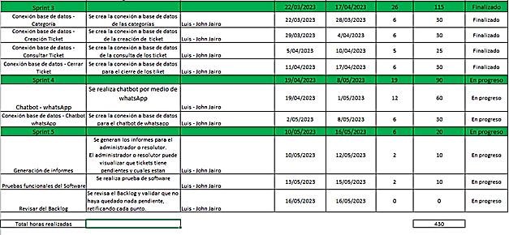
Metodología

Slide 14
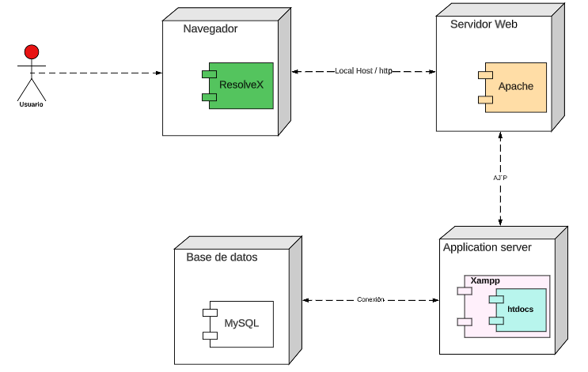
Diagrama de desplegué
En este diagrama, el navegador web se comunica con el servidor a través de una interfaz de usuario basada en HTML, CSS y JavaScript. El servidor es responsable de procesar las solicitudes y ejecutar la lógica de negocio de la mesa de servicio. Utiliza una conexión a la base de datos MySQL para acceder y almacenar los datos necesarios para el funcionamiento de la mesa de servicio.
El servidor interactúa con la base de datos MySQL para almacenar y recuperar la información relacionada con los tickets, incidentes, usuarios y otras entidades relevantes para la mesa de servicio.

Slide 15
Haber tenido la posibilidad de realizar las prácticas con este proyecto, apoyando a la empresa Distribuciones S.A. ha sido de gran contribución para nuestra vida profesional, ya que tuvimos la manera de reforzar conceptos, que adquirimos durante estos años de estudio, colocándolos en práctica y adquiriendo nuevos conocimientos para un futuro en nuestra vida laboral. El tiempo para realizar el proyecto estuvo un poco ajustado, pero la determinación y el esfuerzo constante, ayudaron a culminar todas las tareas propuestas con éxito. El proyecto fue de gran importancia, teniendo como beneficiario a la empresa Distribuciones S.A. le ayudara para organizar, desde el interior, todas las solicitudes que tienen como pendiente, por falta de la organización y del uso de una herramienta tecnológica, a futuro causara gran impacto con sus clientes internos, dando más eficiencias, siendo más resolutivos y teniendo más productividad, reflejándose en el cliente externo dando muy buenos resultados con una mejor imagen en el mercado. Esta herramienta tecnológica mesa de ayuda ResolveX, también está dirigida para pequeñas y medianas empresas, les estaría aportando a organizar y sistematizar, las solicitudes que se presentan al interior de sus empresas, con sus diferentes empleados, no solo tienen que ser solicitudes de tipo de software o hardware, sino también solicitudes que tengan que ver con el talento humano, como solicitudes de permisos, bonificaciones, permisos de horas extras, reportar incapacidades entre otras.
Conclusiones

Slide 16


